Slide 1
Inreseformulär till Madeira
Att tänka på innan du börjar
Denna guide är endast vägledande. Det är ditt eget ansvar att formuläret är ifyllt korrekt
Undvik översättningsfunktionen i webbläsaren och behåll formuläret på engelska för att undvika felöversättningar
Alla i resesällskapet måste ha ett giltigt formulär. Resenärer från 12 år fyller i ett eget formulär och barn 0-11 år kan skrivas in i en förälders formulär
Formuläret finns tillgängligt på https://madeirasafe.com/#/login och kan fyllas i mellan 48-12h innan avresa
När du fyllt i formuläret får du en QR-kod som ska visas upp vid inresa

Slide 2
Registrering Innan du börjar fylla i formuläret behöver du registrera dig. Detta gör att du senare kan gå tillbaka och redigera i formuläret med de inloggningsuppgifter du väljer. Man kan bara fylla i ett formulär per login och alla som registrerar sig behöver använda varsin mejladress. Börja med att klicka på Sign up

Slide 3
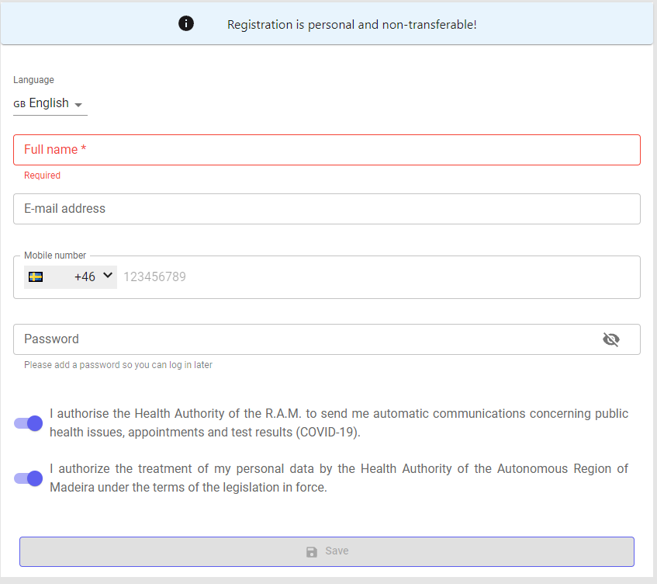
Registrering
Fyll i ditt namn som det står i passet
Fyll i din mejladress
Fyll i telefonnummer
Välj ett lösenord
Klicka på båda markörerna för att godkänna villkoren
Klicka sedan på Save

Slide 4
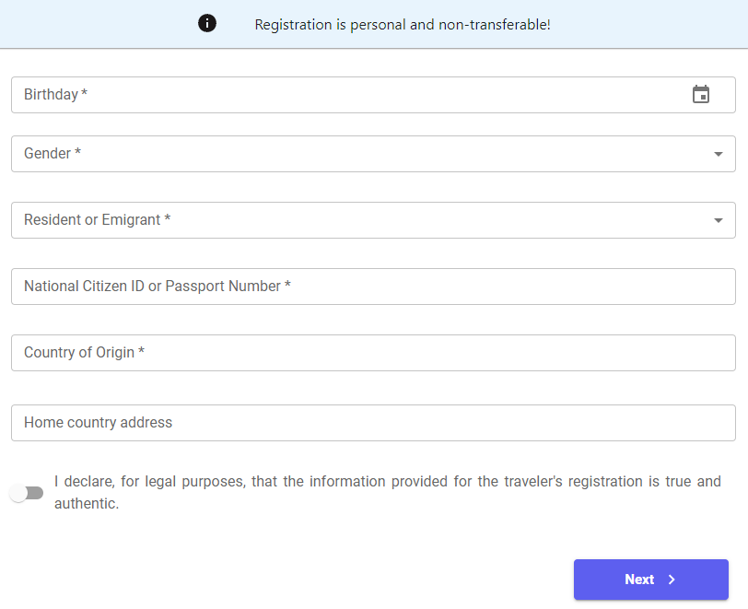
Registrering
Fyll i när du är född
Fyll i kön
Fyll i om du är turist, bosatt eller immigrant till Madeira
Ange passnummer
Ange vilket land du reser ifrån
Ange din hemadress
Bekräfta att informationen är korrekt genom att klicka på markören
Klicka sedan på Next

Slide 5
Registrering
Nu är du registrerad och kan börja fylla i formuläret
Klicka på Home

Slide 6
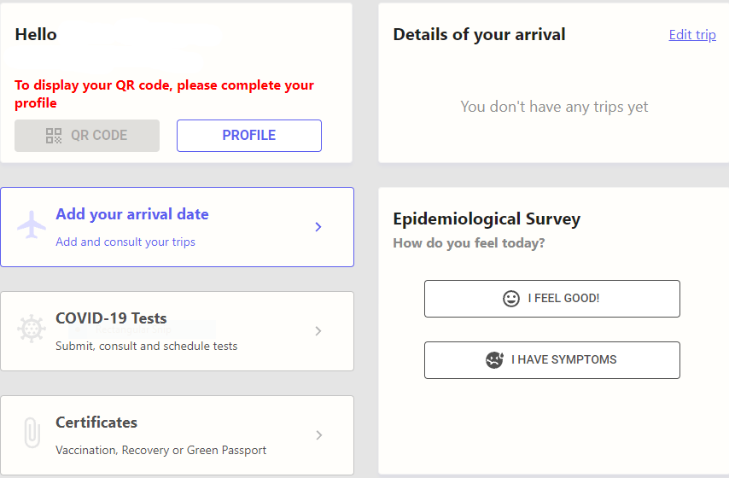
Fyll i formuläret
Nu har du din färdiga profil och behöver komplettera med uppgifter om din resa
Börja med att klicka på ”Add your arrival date”

Slide 7
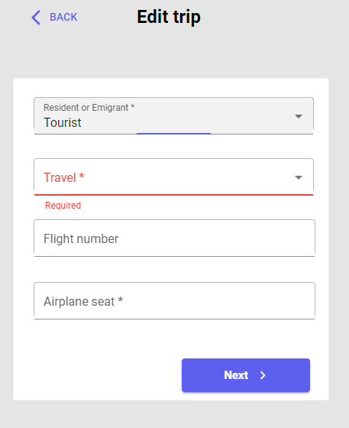
Fyll i formuläret
Fyll i om du är turist, bosatt eller immigrant till Madeira
Välj hur du ankommer till Madeira. För resor med Apollo väljer du Plane
Ange ditt flygnummer. Du kan hitta ditt flygnummer på din biljett
Ange din sittplats på flyget
Om du inte har bokat en sittplats ombord på förhand går det bra att skriva 1A, 1B osv
Klicka på Next

Slide 8
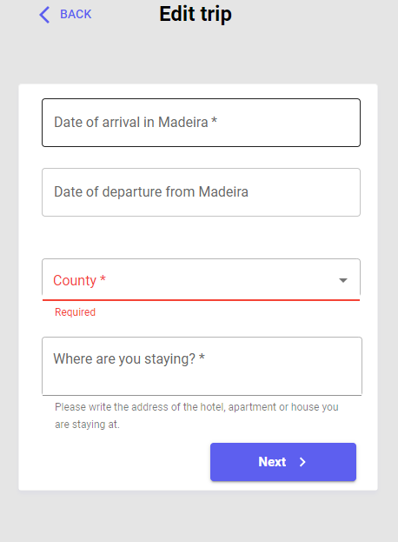
Fyll i formuläret
Fyll i ditt ankomstdatum till Madeira
Fyll i ditt avresedatum från Madeira
Fyll i vart du ska bo. Alla som bokat hotell med Apollo kommer bo i Funchal
Fyll i adressen till hotellet du ska bo på. Du hittar adressen på vår hemsida, på hotellbeskrivningen under fliken ”Fakta”
Klicka på Next

Slide 9
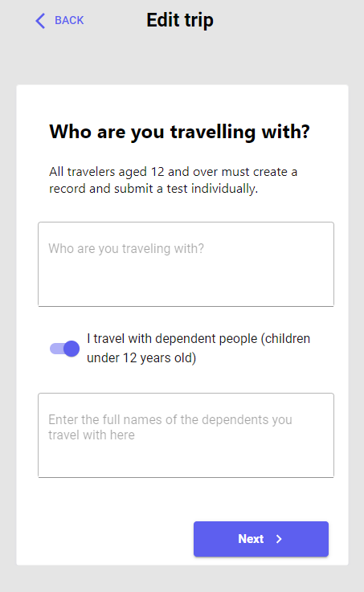
Fyll i formuläret
Här ska du fylla i vilka du reser tillsammans med
Fyll i namnet på medresenärer över 12 år
Observera att alla resenärer över 12 år måste fylla i ett individuellt formulär. Det räcker inte att du fyller i namnen på denna sida.
Klicka på markören så den blir blå om du reser med barn under 12 år och ange fullständigt namn enligt pass för barnen
Klicka på Next

Slide 10
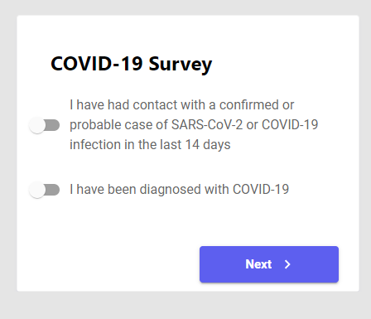
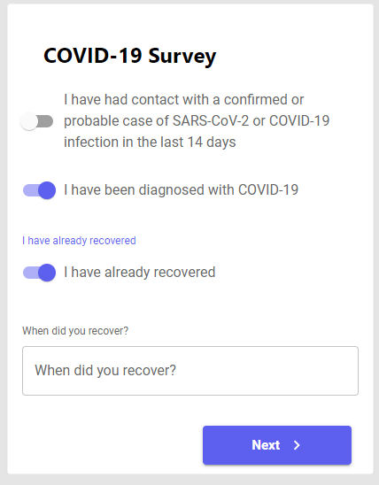
Fyll i formuläret
Ange om du har varit i kontakt med bekräftat eller möjlig COVID-19-infektion under de senaste 14 dagarna
Klicka på markören om du själv har bekräftats med COVID-19
Om du klickar på markören behöver du även fylla i att du nu är frisk och ange det datum du förklarades frisk
Klicka på Next

Slide 11
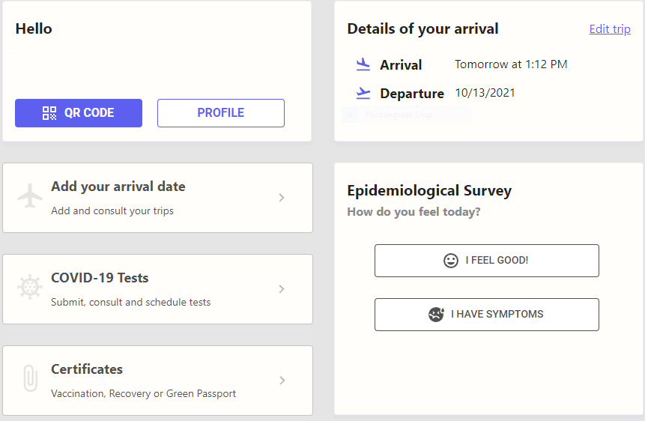
Avslutning
Nu är du färdig med formuläret
Här hittar du din QR-kod som du behöver visa upp innan avresa samt vid ankomst till Madeira. Du hittar koden på startsidan när du loggat in med dina inloggningsuppgifter och kommer inte få den på mail. Du ska kunna visa upp QR-koden antingen digitalt eller i pappersform
Du kan även bifoga dokumentation som visar att du har tagit ett test eller är fullt vaccinerad. Det finns dock inget krav på att bifoga det utan man kan visa det på flygplatsen om man vill.

